Slide 1



固体物理（2班）
Solid state physics
学院（系） 材料科学与光电技术学院
授课教师 王峙，魏大海
中科院半导体所
Email wangzhi@semi.ac.cn
Tel 010-82304043
Samuel Velasco/Quanta Magazine

Slide 2
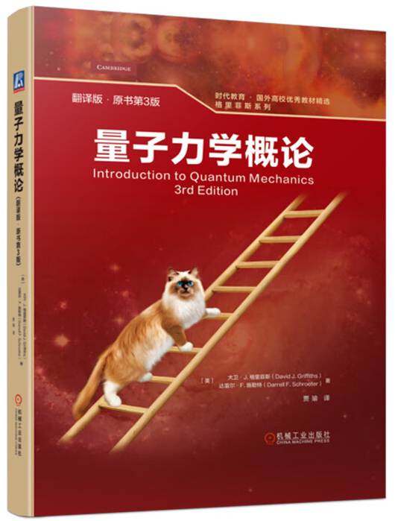
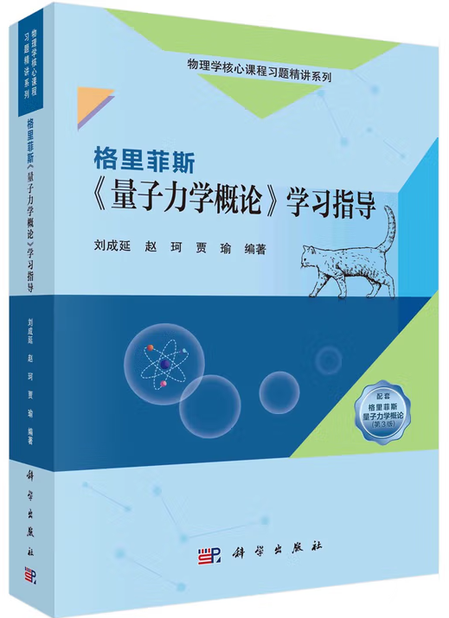
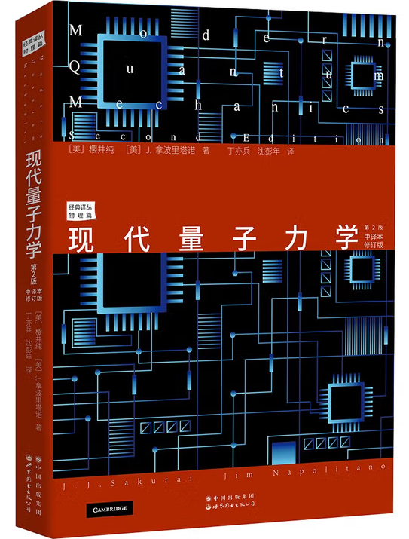
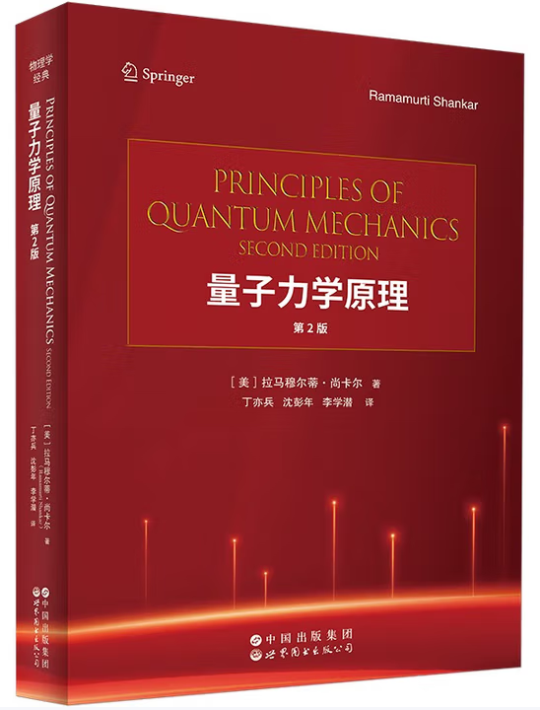
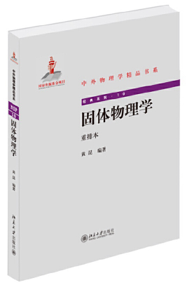
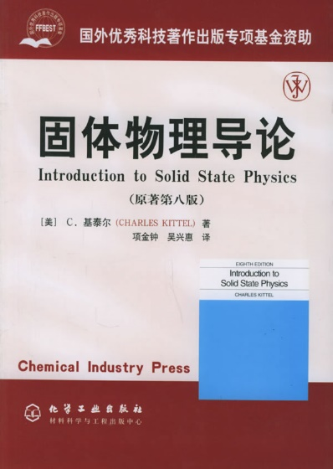
教材及可用资源
中国科学院大学 | 2026 年 9 月 9 日 | 2
A. 对于没有量子力学基础，跟课比较吃力的同学
以记忆结论为主，了解基础物理概念和背后的物理图像，数学可以先放一放。
量子力学基础我只推荐一本书，Griffiths的《量子力学概论》，有中译本，是非常好的入门书，适用于本科学习过物理课程但没有学习过量子力学的同学
如果需要更加基础的物理书籍，推荐彭恒武的《理论物理基础》，优先阅读第1,9章
在此基础上，固体物理书籍我推荐阎守胜版《固体物理基础》，然后是黄昆版《固体物理学》。Kittel的书不做推荐。注意阎书章节顺序不同，他参考了Ashcroft, Mermin版Solid-State Physics，从自由电子/金属中的电子讲起。黄昆书与本课程授课顺序一致。
B. 对于有一定量子力学基础，例如学习过量子化学等课程的同学，或者完成了前一步A但不满足于此的同学
从Griffiths的《量子力学概论》开始，如果阅读不困难，前进到Sakurai《现代量子力学》，这本书对于需要量子力学的研究生来说已经足够，可以同时阅读Shankar《量子力学原理》，你会看到Shankar在很多地方提出了另一种理解思路，这对把握物理实质是非常有帮助的。这两本书可以作为你研究生涯的参考书目之二。如果需要更进一步，往下看C
在此基础上，我推荐黄昆版《固体物理学》，然后是Kittel《固体物理导论》，足够了。
C. 对于系统学习过量子力学的同学
你的量子力学知识已经足够应付本门课程，如果想更进一步，我推荐Feynman《量子力学讲义》。作为研究生涯的参考书，我同时推荐Cohen《量子力学》，这是工具书，当然你也可以把它读完
固体物理我推荐Ashcroft和Mermin的Solid-State Physics，应该有中译版。如果你对最新的理论有兴趣，可以阅读Girvin & Yang, Modern Condensed Matter Physics; Xiao-Gang Wen (MIT), Modern Condensed Matter Theory

Slide 3
教材及可用资源
中国科学院大学 | 2026 年 9 月 9 日 | 3
材料数据库：Materials Project
  https://next-gen.materialsproject.org/materials
晶体学在线工具集：The Bilbao crystallographic server
  https://www.cryst.ehu.es/
Materials Cloud – Tools
  https://www.materialscloud.org/work/tools/options
国科大网络教学平台
  https://mooc.ucas.edu.cn/portal
网站

Slide 4


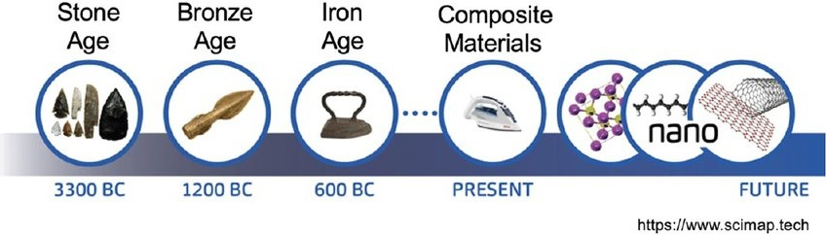
什么是固体物理学？
中国科学院大学 | 2026 年 9 月 9 日 | 4
研究固体结构及其组成粒子（原子、离子、电子）间微观相互作用与运动规律以阐明其宏观性能和用途的学科
世界本身
人类科技发展的基石
In 1940s the field “Solid-State Physics” was established.
People in 1939 be like:

Slide 5
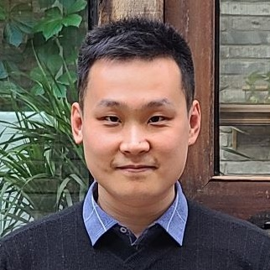
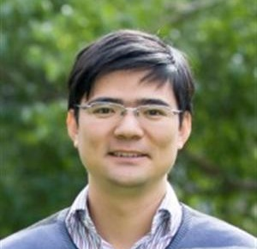
课程安排
中国科学院大学 | 2026 年 9 月 9 日 | 5
第一章 晶体结构
第二章 固体的结合
第三章 晶格振动
第四章 能带理论
第五章 金属电子论
第六章 固体中的电子输运
第七章 固体中的磁性
王峙 研究员
魏大海 研究员

Slide 6
分数安排
中国科学院大学 | 2026 年 9 月 9 日 | 6
课堂表现，作业等：20%-30%
闭卷笔试：70%-80%

Slide 7
第一章 晶体结构
中国科学院大学 | 2026 年 9 月 9 日 | 7
固体？晶体？

Slide 8
固体微观结构 vs 宏观性质
中国科学院大学 | 2026 年 9 月 9 日 | 8
非还原论的
固体性质的“涌现”：大量原子 + 堆积规律 → 宏观性质
元素类型
原子结合方式
有序 or 无序

Slide 9
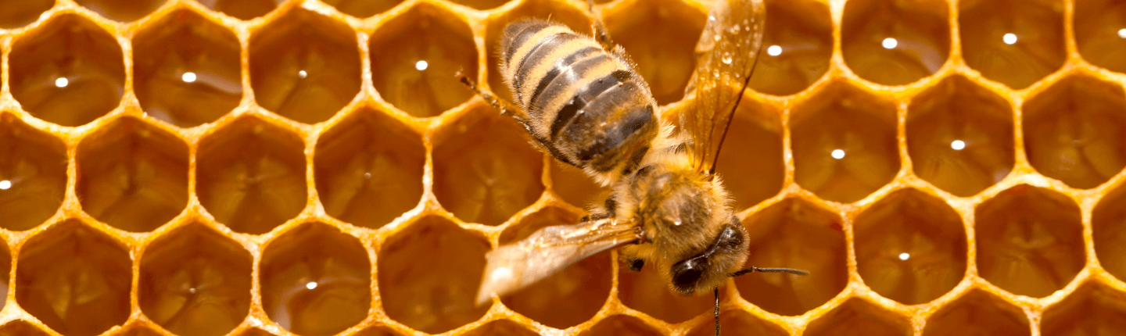
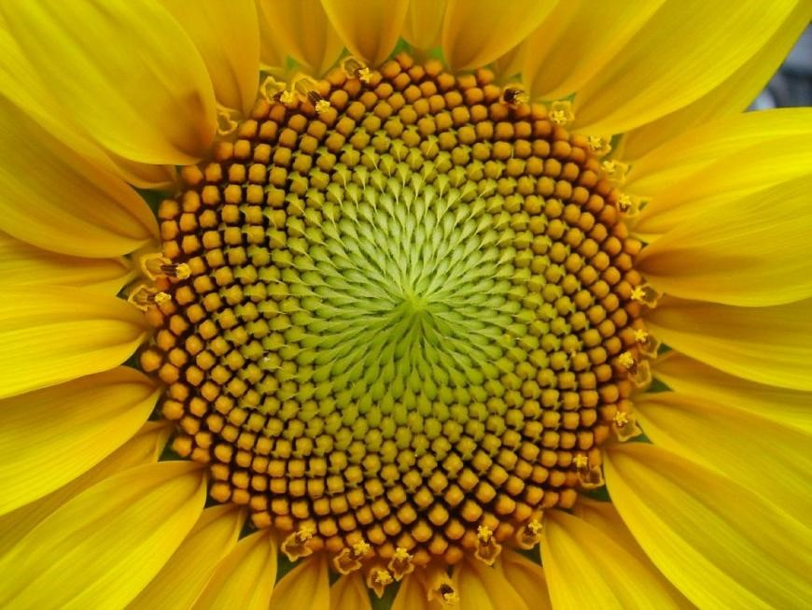
晶体：有序体系——长程、规律重复
中国科学院大学 | 2026 年 9 月 9 日 | 9
非晶：无序——短程、随机排布
“玻璃态”
自然界中的有序：
用最简单的结构获得最高的空间利用率
固体材料中的有序：
周期性结构有利于电子的传输

Slide 10
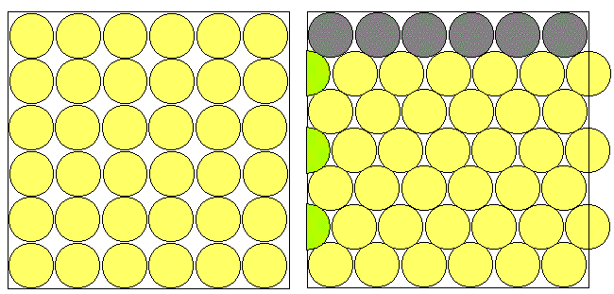
晶格（lattice）：晶体重复的方式
中国科学院大学 | 2026 年 9 月 9 日 | 10
晶格（晶体格子，crystal lattice）是对空间的一种划分方式
定义了这样一种（类）图形，它能够不彼此覆盖、不空缺地填满整个空间

Slide 11
基元（basis / motif）：重复单元
中国科学院大学 | 2026 年 9 月 9 日 | 11
晶体
晶格
基元
单原子基元
简单晶格
多原子/分子基元
复式晶格
1. 基元以相同的方式，重复地放置在晶格的格点上（等价性）；
2. 基元中的原子种类，数量、位置依不同晶体而定（结构性）；

Slide 12
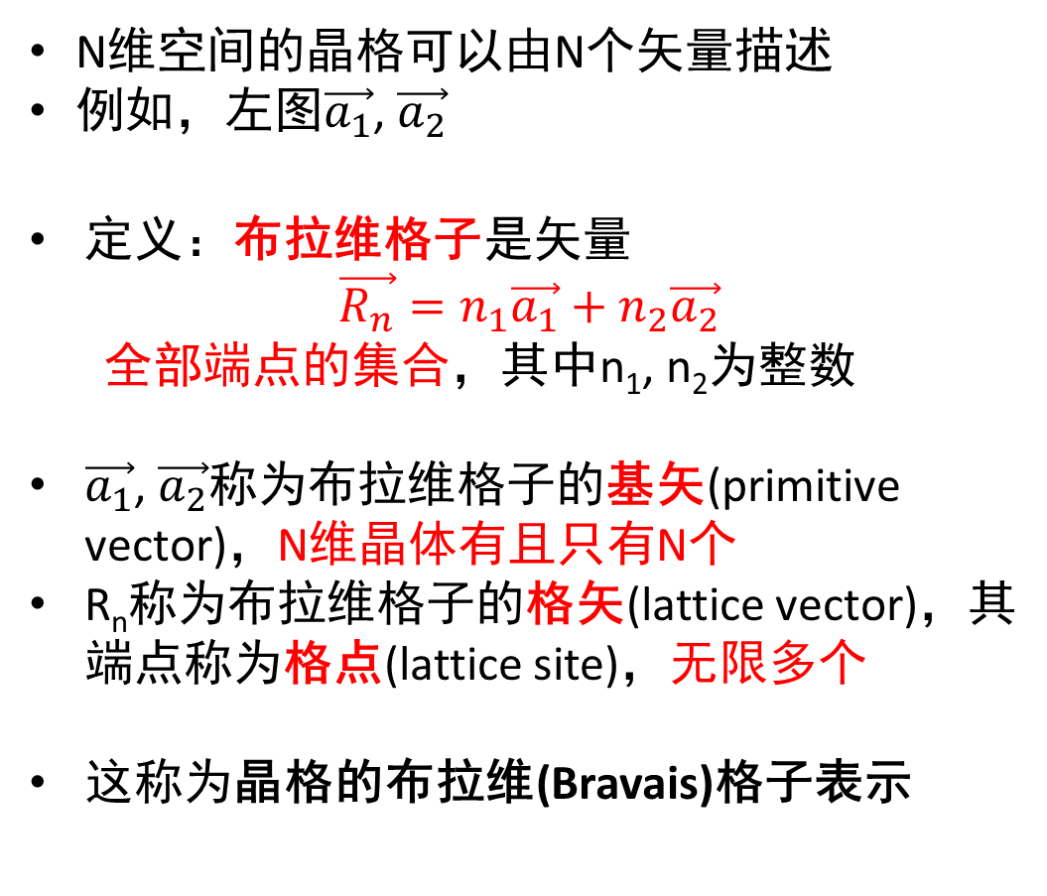
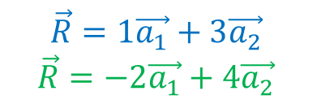


如何描述晶格：基矢与布拉维（Bravais）格子
中国科学院大学 | 2026 年 9 月 9 日 | 12
N维空间的晶格可以由N个矢量描述
例如，左图$\vec{a_{1}}$, $\vec{a_{2}}$
定义：布拉维格子是矢量
$$\vec{R_{n}}=n_{1}\vec{a_{1}}+n_{2}\vec{a_{2}}$$
全部端点的集合，其中n₁, n₂为整数
$\vec{a_{1}}$, $\vec{a_{2}}$称为布拉维格子的基矢(primitive vector)，N维晶体有且只有N个
R_{n}称为布拉维格子的格矢(lattice vector)，其端点称为格点(lattice site)，无限多个
这称为晶格的布拉维(Bravais)格子表示
$$\vec{a_{2}}$$
$$\vec{a_{1}}$$
$$\vec{R}=1\vec{a_{1}}+3\vec{a_{2}}$$
$$\vec{R}=−2\vec{a_{1}}+4\vec{a_{2}}$$

Slide 13
布拉维格子与平移不变性
中国科学院大学 | 2026 年 9 月 9 日 | 13
沿着任一基矢，晶格均具有平移不变性
孤立原子 ←→ 连续平移不变性
晶体 ←→ 晶格平移不变性
晶体的本质是空间平移对称性破缺
思考：Goldstone定理 -- 连续对称性破缺产生无质量的玻色子，晶格平移对称性破缺产生的玻色子是什么？
$$\vec{a_{2}}$$
$$\vec{a_{1}}$$

Slide 14
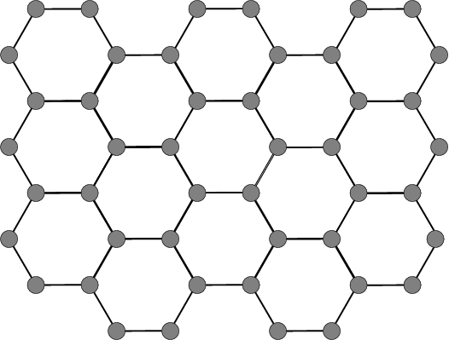
石墨烯
中国科学院大学 | 2026 年 9 月 9 日 | 14
格子？
基元？
基元是一个碳原子吗？

Slide 15
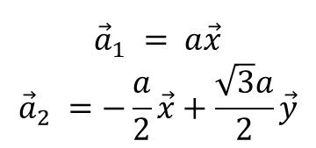
石墨烯
中国科学院大学 | 2026 年 9 月 9 日 | 15
y
假设基元是一个碳原子
基矢是什么？
此时晶格是否具有平移不变性？
a
$${\vec{a}}_{1} = a\vec{x}$$
$${\vec{a}}_{2} =−\frac{a}{2}\vec{x}+\frac{\sqrt{3}a}{2}\vec{y}$$
x
结论：石墨烯不是简单晶格

Slide 16
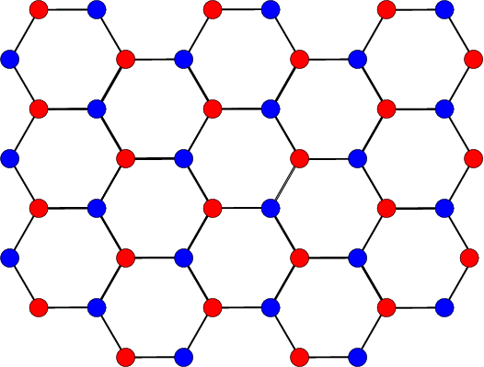
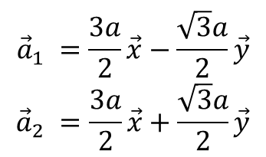
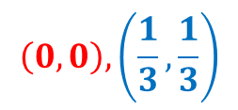
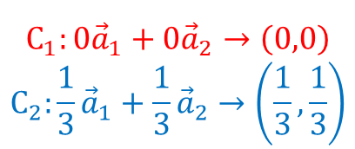
石墨烯（复式晶格）
中国科学院大学 | 2026 年 9 月 9 日 | 16
晶格基元为两个碳原子
晶格基矢为
y
$${\vec{a}}_{1} =\frac{3a}{2}\vec{x}−\frac{\sqrt{3}a}{2}\vec{y}$$
$${\vec{a}}_{2} =\frac{3a}{2}\vec{x}+\frac{\sqrt{3}a}{2}\vec{y}$$
a
x
这两个碳原子要如何表述？
基矢的分数坐标
$$C_{1}:0{\vec{a}}_{1}+0{\vec{a}}_{2}→\left(0,0\right)$$
$$C_{2}:\frac{1}{3}{\vec{a}}_{1}+\frac{1}{3}{\vec{a}}_{2}→\left(\frac{1}{3},\frac{1}{3}\right)$$
$$\left(0,0\right),\left(\frac{1}{3},\frac{1}{3}\right)$$

Slide 17
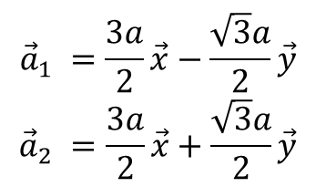
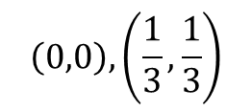
石墨烯（复式晶格）
中国科学院大学 | 2026 年 9 月 9 日 | 17
y
我们得到了石墨烯晶格的完整表述：
复式格子：两个碳原子
晶格基矢：
碳原子坐标：
a
$${\vec{a}}_{1} =\frac{3a}{2}\vec{x}−\frac{\sqrt{3}a}{2}\vec{y}$$
$${\vec{a}}_{2} =\frac{3a}{2}\vec{x}+\frac{\sqrt{3}a}{2}\vec{y}$$
x
$$\left(0,0\right),\left(\frac{1}{3},\frac{1}{3}\right)$$

Slide 18
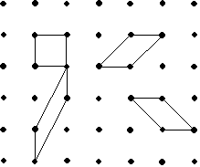
原胞（Primitive cell）
中国科学院大学 | 2026 年 9 月 9 日 | 18
原胞是晶体中体积最小的周期性重复单元，常取以基矢为棱边的平行六面体
对某一晶格，尽管习惯上常取三个不共面的最短格矢为基矢，但基矢的取法并不唯一，因此原胞的取法也不唯一。
无论如何选取，原胞都具有相同的体积，每个原胞只含有一个格点（一个基元）。

Slide 19
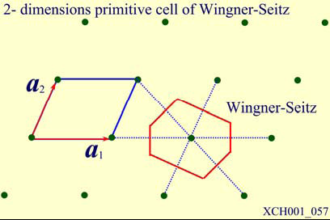
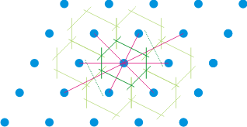
维格纳-塞茨（Wigner-Seitz）原胞
中国科学院大学 | 2026 年 9 月 9 日 | 19
以晶格中某一格点为中心，作其与近邻格点连线的垂直平分面，这些平面所围成的以该点为中点的最小体积是属于该点的维格纳-塞茨（Wigner-Seitz）原胞
每种晶格的WS原胞是唯一确定的，它与相应的布拉维格子有完全相同的对称性，也称为对称化原胞

Slide 20
石墨烯的WS原胞
中国科学院大学 | 2026 年 9 月 9 日 | 20

Slide 21
立方晶系布拉维格子
中国科学院大学 | 2026 年 9 月 9 日 | 21
立方晶系布拉维格子有
（1）简单立方(Simple Cubic, SC)
（2）体心立方(Body-Centered Cubic, BCC)
（3）面心立方(Face-Centered Cubic, FCC)
在布拉维格子中离某一格点最近的格点，称为该格点的最近邻(nearest neighbor);
布拉维格子中格点相互等价，每个格点具有相同的最近邻数，称为该格子的配位数(coordination number).

Slide 22
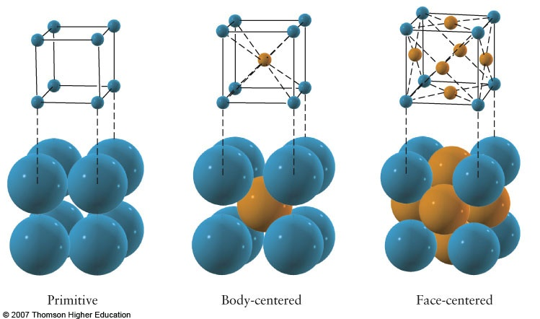
立方晶系布拉维格子
中国科学院大学 | 2026 年 9 月 9 日 | 22
立方晶系演示 http://demonstrations.wolfram.com/CubicCrystalLattices/

Slide 23
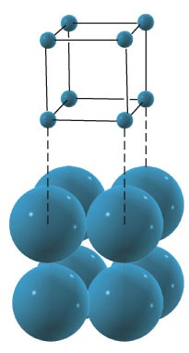
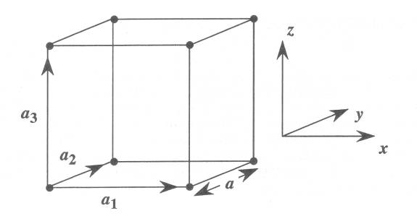
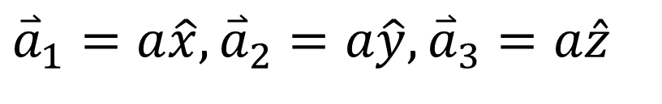
简单立方(sc)
中国科学院大学 | 2026 年 9 月 9 日 | 23
$${\overset{⃑}{a}}_{1}=a\hat{x},{\overset{⃑}{a}}_{2}=a\hat{y},{\overset{⃑}{a}}_{3}=a\hat{z}$$
原胞体积？

Slide 24
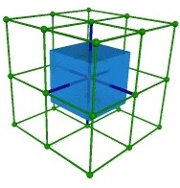
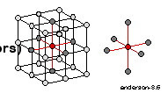
简单立方WS原胞
中国科学院大学 | 2026 年 9 月 9 日 | 24
格点配位数z=6
简单立方WS原胞仍为立方体
http://www.chembio.uoguelph.ca/educmat/chm729/wscells/construction.htm
http://www.chembio.uoguelph.ca/educmat/chm729/wscells/cells.htm

Slide 25
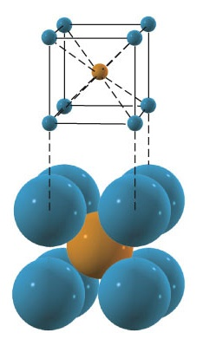
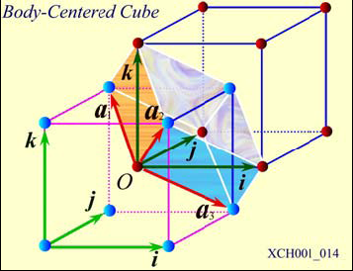
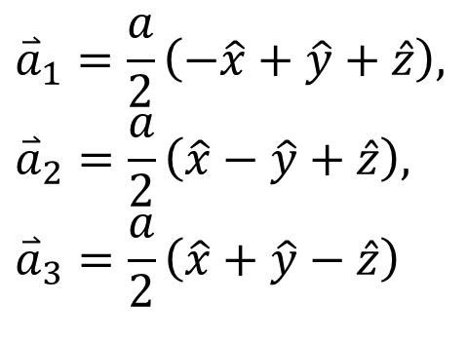
体心立方(bcc)
中国科学院大学 | 2026 年 9 月 9 日 | 25
$${\overset{⃑}{a}}_{1}=\frac{a}{2}\left(−\hat{x}+\hat{y}+\hat{z}\right), \\ {\overset{⃑}{a}}_{2}=\frac{a}{2}\left(\hat{x}−\hat{y}+\hat{z}\right), \\ {\overset{⃑}{a}}_{3}=\frac{a}{2}\left(\hat{x}+\hat{y}−\hat{z}\right)$$
原胞体积？

Slide 26
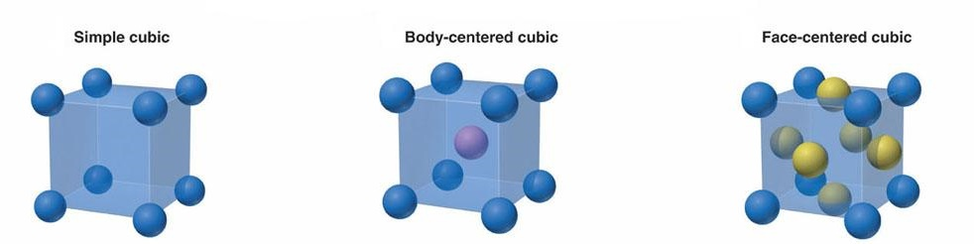
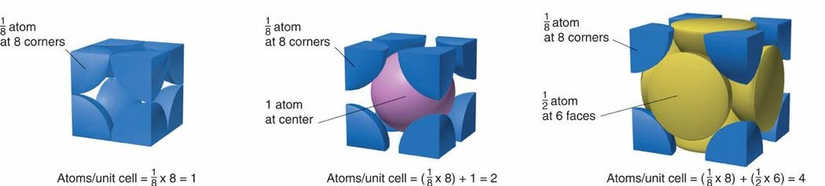
中国科学院大学 | 2026 年 9 月 9 日 | 26
确定原胞中包含的原子个数

Slide 27
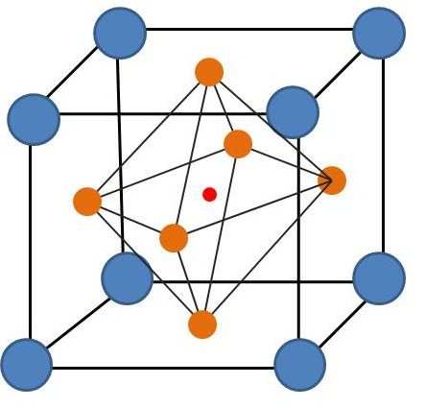
思考：
此原胞中有多少原子？
每个原子的坐标是多少？
中国科学院大学 | 2026 年 9 月 9 日 | 27

Slide 28
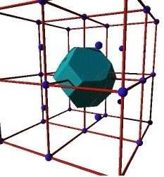
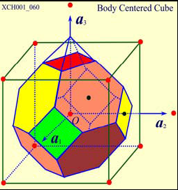
体心立方WS原胞
中国科学院大学 | 2026 年 9 月 9 日 | 28
格点配位数z=8
体心立方WS原胞为截角八面体

Slide 29
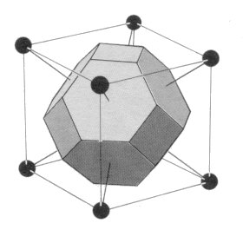
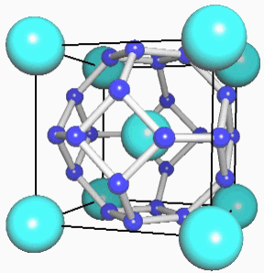
体心立方WS原胞
中国科学院大学 | 2026 年 9 月 9 日 | 29

Slide 30
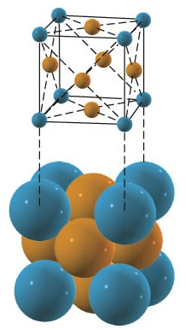
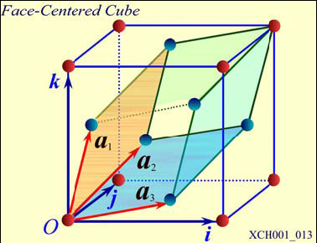
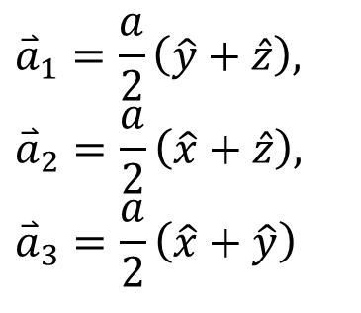
面心立方(fcc)
中国科学院大学 | 2026 年 9 月 9 日 | 30
$${\overset{⃑}{a}}_{1}=\frac{a}{2}\left(\hat{y}+\hat{z}\right), \\ {\overset{⃑}{a}}_{2}=\frac{a}{2}\left(\hat{x}+\hat{z}\right),$$
$${\overset{⃑}{a}}_{3}=\frac{a}{2}\left(\hat{x}+\hat{y}\right)$$
原胞体积？

Slide 31
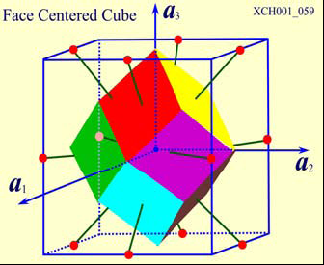
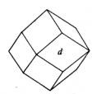
面心立方WS原胞
中国科学院大学 | 2026 年 9 月 9 日 | 31
格点配位数z=12
面心立方WS原胞为菱形十二面体

Slide 32
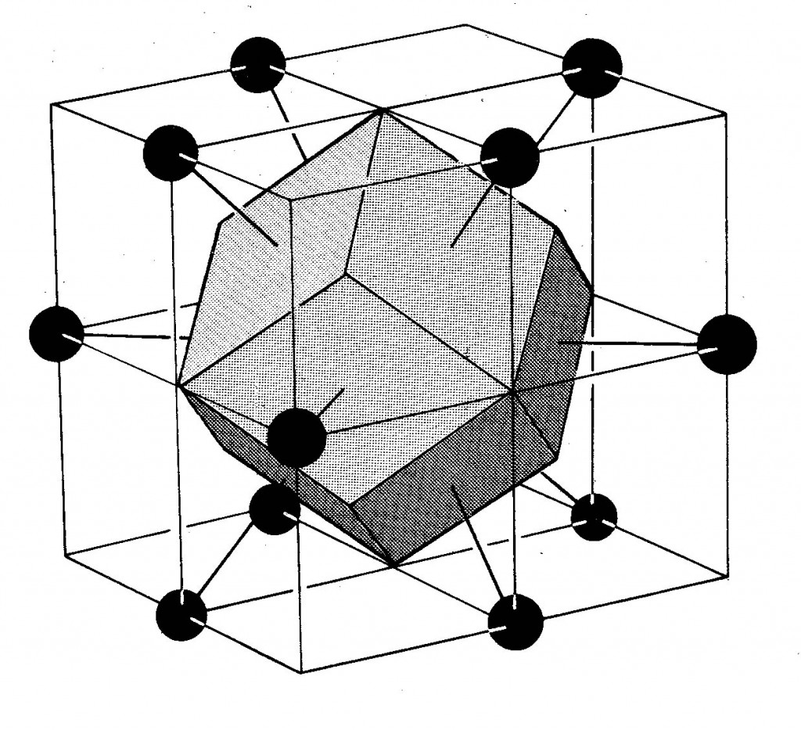
面心立方WS原胞
中国科学院大学 | 2026 年 9 月 9 日 | 32

Slide 33
单胞 (unit cell)
中国科学院大学 | 2026 年 9 月 9 日 | 33
晶体学中，习惯用保持晶系基本形状的基矢a, b, c构成的平行六面体作为周期性重复排列的基本单元，称为单胞或惯用单胞 (conventional unit cell).
原胞：布拉维基矢 or WS定义，只含有一个格点，是体积最小的周期性重复单元；
单胞：晶系基矢，可含有一个或者数个格点，体积是原胞的一倍或数倍。

Slide 34
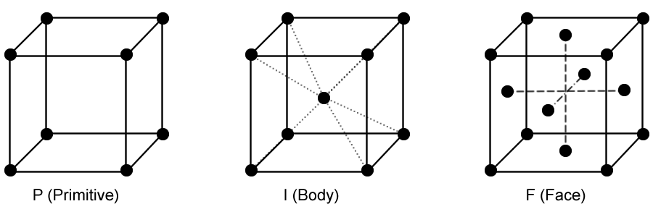
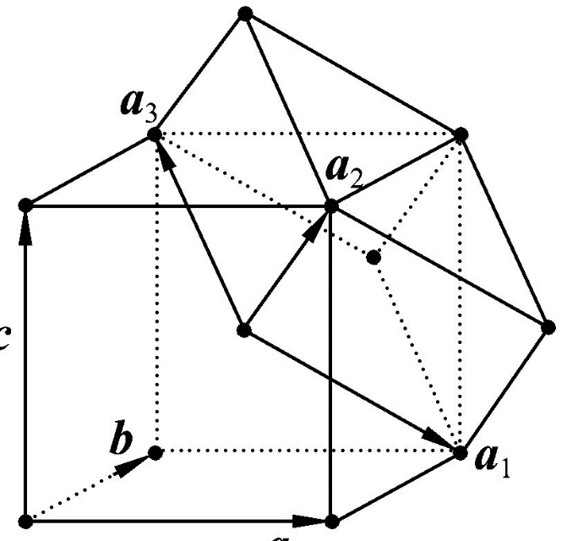
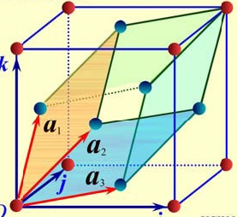

单胞和原胞
中国科学院大学 | 2026 年 9 月 9 日 | 34

Slide 35


单胞
中国科学院大学 | 2026 年 9 月 9 日 | 35
单胞：强调晶系归属，突出晶格对称性;
单胞的边长称为晶格常数（lattice parameter）;
晶向、晶面和基元标记，也通常以单胞为准。

Slide 36


NaCl晶体的布拉维格子？
中国科学院大学 | 2026 年 9 月 9 日 | 36
Notes:
NaCl： 面向嵌套，第二层相当于前面层移至1/2，1/2，1/2

Slide 37

金刚石的布拉维格子？
中国科学院大学 | 2026 年 9 月 9 日 | 37

Slide 38
基元（basis / motif）：重复单元
中国科学院大学 | 2026 年 9 月 9 日 | 38
晶体
晶格
基元
单原子基元
简单晶格
多原子/分子基元
复式晶格
1. 基元以相同的方式，重复地放置在晶格的格点上（等价性）；
2. 基元中的原子种类，数量、位置依不同晶体而定（结构性）；

Slide 39
简单晶格和复式晶格
中国科学院大学 | 2026 年 9 月 9 日 | 39
简单晶格：基元中只含有一个原子
复式晶格：基元中包含两个或两个以上原子
复式晶格可以看作两套或者多套简单晶格的相互嵌套
例如：NaCl晶体，金刚石

Slide 40
超胞 (supercell): 单胞或原胞的整数倍扩展
中国科学院大学 | 2026 年 9 月 9 日 | 40

Slide 41
本课小结
中国科学院大学 | 2026 年 9 月 9 日 | 41
晶体结构 = 晶格 + 基元
布拉维格子、基矢、格矢、格点
原胞，晶体中体积最小的周期性重复单元
维格纳-塞茨(WS)原胞及其构造方法
三种不同的立方布拉维格子及其WS原胞
学会写出不同晶格的基矢及原子坐标

Slide 42
晶体结构数据库
中国科学院大学 | 2026 年 9 月 9 日 | 42
http://www.ccdc.cam.ac.uk (CCDC)
http://rruff.geo.arizona.edu/AMS/amcsd.php (AMCSD)
http://www.crystallography.net (COD)
http://www.crystalimpact.com/pcd/ (PCD)
http://www.cryst.ehu.es/
http://www.fiz-karlsruhe.de/icsd.html (ICSD)
更多见 http://en.wikipedia.org/wiki/Crystallographic_database

Slide 43
网络学习资源
中国科学院大学 | 2026 年 9 月 9 日 | 43
EDU-COD
http://nanocrystallography.research.pdx.edu/search/edu/
CCDC Mercury
http:// www.ccdc.cam.ac.uk/products/mercury/‎
晶体结构三维显示软件CrystalMaker, etc.
http://www.crystalmaker.com/
分子结构三维显示软件Rastop, etc.
http://www.geneinfinity.org/rastop/

Slide 44

中国科学院大学 | 2026 年 9 月 9 日 | 44
VESTA-JP （简称VESTA）

Slide 45
课后任务（不需要上交）
中国科学院大学 | 2026 年 9 月 9 日 | 45
预习
  “点群”、“空间群”概念
  “七大晶系”、“14类布拉维格子”

